Slide 1
Neenakosti v sodobni Kitajski

Slide 2
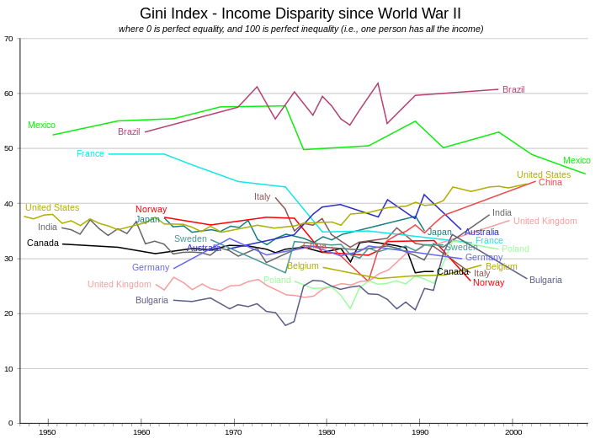

Slide 3
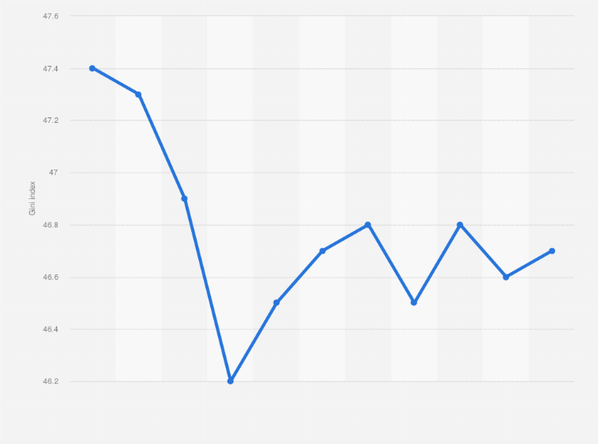
Notes:
Ginijev koeficient 2012-2022 (Statista)

Slide 4
Družbeni razred in stratifikacija
družbena stratifikacija:
rangiranje posameznikov v horizontalne sloje glede na njihovo relativno družbeno pozicijo
družbeni razred:
skupina ljudi, ki zaseda približno enak položaj v sistemu družbene hierarhije (kategorizacija)
družbeni status in družbena moč
P. Bourdieu: socialni in kulturni kapital (poleg finančnega)

Slide 5
Tradicionalna Kitajska
izobraženci
kmetje
obrtniki
trgovci
družbena mobilnost:
klasična izobrazba in uradniški izpiti

Slide 6
20. stoletje
družbeni razred jieji 阶级 dobi marksistično konotacijo
razmerje do proizvodnih sredstev
razredna zavest
razredni boj
oboroženi boj in radikalna redistribucija virov

Slide 7
Razredna delitev po KPK 1
ekonomski izvor (premoženje, izkoriščanje delovne sile) + politično ozadje (podpora revoluciji, kriminal) = razredna oznaka družine
veleposestniki
bogati kmetje
srednji kmetje
revni kmetje
kmetje brez zemlje

Slide 8
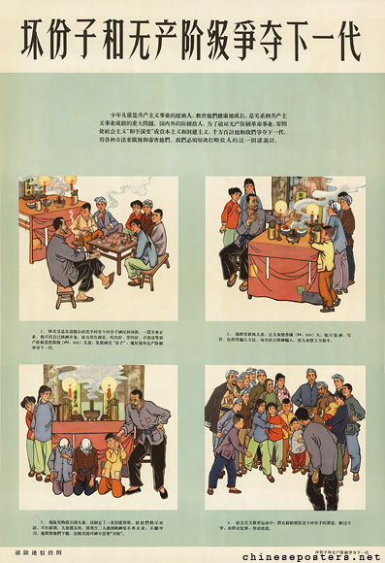
Razredna delitev po KPK 2
izkoriščevalci
neizkoriščevalski razredi
stokovnjaki, upravno in tehnično osebje
Notes:
izkoriščevalci: veleposestniki, oderuhi, nekateri bogati kmetje
neizkoriščevalski razredi: vsi preostali kmetje, fizični delavci, (mali) trgovci, učitelji, obrtniki, vojaki idr., ki podpirajo KPK
stokovnjaki, menedžersko in tehnično osebje: kontrarevolucionarni kompradorji in kapitalisti vs. narodna buržoazija, intelektualci, delavski razred

Slide 9
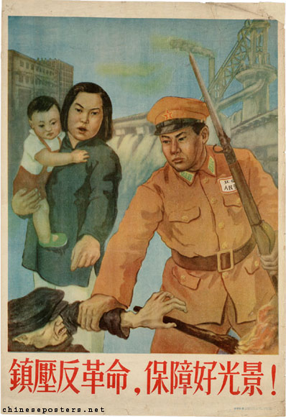
Razredne oznake
„dedne“ (register hukou 户口 in dosjeji dang‘an 档案)
definirajo družbeno mobilnost
kampanje proti kontrarevolucionarjem
materialna neenakost nizka, statusni označevalci zelo politizirani

Slide 10
Reformno obdobje
zavrnitev razrednega boja kot jedra socialistične družbe
novi besednjak: ekonomske reforme, stabilnost, harmonija, družba zmernega blagostanja (xiaokang shehui 小康社会)
privatizacija in porast ekonomske in družbene neenakosti

Slide 11
Razlaščeni: odpuščeni delavci下岗in vaščani brez zemlje 失地农民
izguba privilegijev, izguba socialnega varstva (t.i. železna skodela riža 铁腕) → nostalgija, jeza, negotovost
sredi 1980ih odpuščenih 30-60 mio delavcev
sredi 1990ih razlaščenih 60-80 mio kmetov
pogosto udeleženih v kolektivnih protestih
razlike glede na regijo, bližino urbanih območij, starost in spol, individualno psihologijo

Slide 12
Protesti in zagotavljanje stabilnosti
nevarnost družbene polarizacije
uvede se manj ideloški termin jieceng 阶层
spodbujanje oblikovanje srednjega sloja, omejevanje zgornjega in zmanjševanje spodnjega sloja

Slide 13
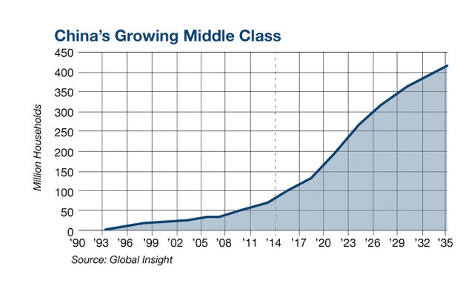

Slide 14
Prednosti srednjega sloja
povečana potrošnja spodbuja domači trg
interes za varnost premoženja in politično stabilnost
vrednote in obnašanje srednjega slohja vodita v dvig kvalitete suzhi 素质 migrantov, polkvalificiranih delavcev in podeželskih kmetov

Slide 15
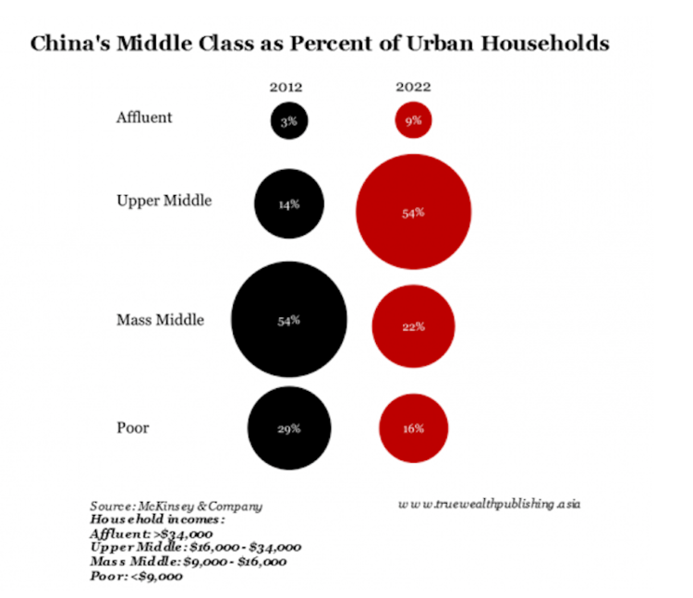

Slide 16
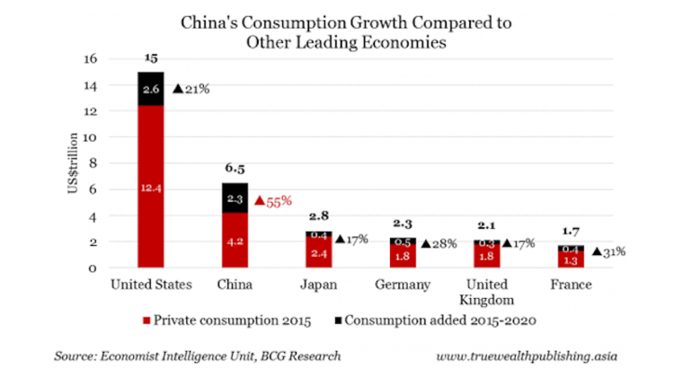

Slide 17
Srednji sloj
državna ideologija in oglaševanje, ideal družbe, ki temelji na meritokraciji → optimizem
dvojni fokus:
investicije „navznoter“ (veščine, osebnostna rast, izobrazba otrok, „domači raj“)
aktivizem za svoje ekonomske pravice, dobro življenjsko okolje (a le redko za splošno dobrobit)

Slide 18
Razslojenost danes
Trikotnik?
Diamant?
1: vodstvo (o. 30)
2: pomembni vodilni (o. 200)
3: vplivneži (4-5.000)
4: privilegirani (5-10 mio)
5: premožni (100 mio)
6: ukleščeni (200-300 mio)
7: marginalizirani (500 mio)
8: najrevnejši (400 mio)
9: obubožani (100 mio)

Slide 19
Posledice naraščanja srednjega sloja
avtomobili, potrošnja goriva
širjenje gostih urbanih območij
Izpusti C02, onesnaženje zraka
prehrambene navade (meso!)
sedentarnost
zdravstvene težave (kronične bolezni)

Slide 20
Regionalne neenakosti, ruralno-urbano
Notes:
največje neenakosti na Kitajskem med skupinam ljudi, ki so opredeljeni in se razlikujejo po prostorskih kategorijah
ljudje bolj tolerantni do neenakosti na daljavo

Slide 21
Vzroki prostorske neenakosti
geografske značilnosti (nadmorska višina, prst, padavine, manjšine)
državne politike (pred in po reformah)
tržna ekonomija (razpolaganje z zemljiškimi pravicami)
značilnosti gospodinjstev in posameznikov (število, starost)

Slide 23
Registracija prebivališča hukou 户口
sistem baojia 保家, registracija v času republike
od 1950ih hukou: nadzor migracij (ruralnega) prebivalstva, nadzor nad „slabimi elementi“
kraj prebivališča, gospodarska dejavnost:
lokalno/nelokalno prebivalstvo
kmetijsko/nekmetijsko gospodinjstvo
hukou določa dostop do zaposlitve in socialnih storitev → družbeni status, življenski standard
sprememba hukoua? (vojska, univerza, začasne spremembe)
Notes:
„notranji potni list“

Slide 24
Notranje migracije ruralno→urbano
2000: 144,4 mio „začasnih migrantov“
2010: 221 mio, od tega 160 mio ruralni hukou
2015: 277.5 mio
2/3 na vzhodu
nongmingong 农民工 poceni delovna sila: industrija, gradbeništvo, storitvene dejavnosti
individualne, družinske migracije
projekt urbanizacije 2014-2020 (54 % → 60 %)

Slide 25
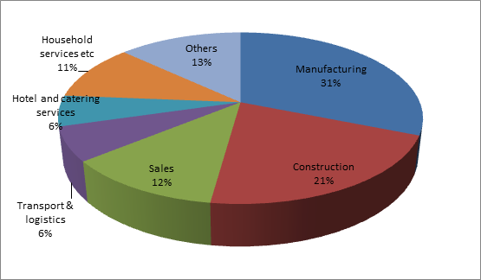
Panožna delitev nongmingongov China Labour Bulletin

Slide 26
Problemi notranjih migrantov
posebne soseske, kampanje „čiščenja“, nasilje policije in redarjev
negativna podoba liudong renkou 流动人口 (prim. 流氓), „nizek suzhi“
dostop do zdravstvenega in pokojninskega zavarovanja
dostop do izobraževanja za otroke (posebne migrantske šole, šolnine)
otroci in starejši, ki „ostanejo zadaj“ liushou ertong 留守儿童, položaj žensk na podeželju

Slide 27
Redefining China‘s family: Migrant workers https://www.youtube.com/watch?v=Gm4i1LmV9ME (6:37)
Millions of Chinese rural migrants denied education for their children
https://www.theguardian.com/world/2010/mar/15/china-migrant-workers-children-education
(3:44)
Videographic. The largest migration in history
https://www.youtube.com/watch?v=KNXg-kYk-LU (2:43)

